Slide 1
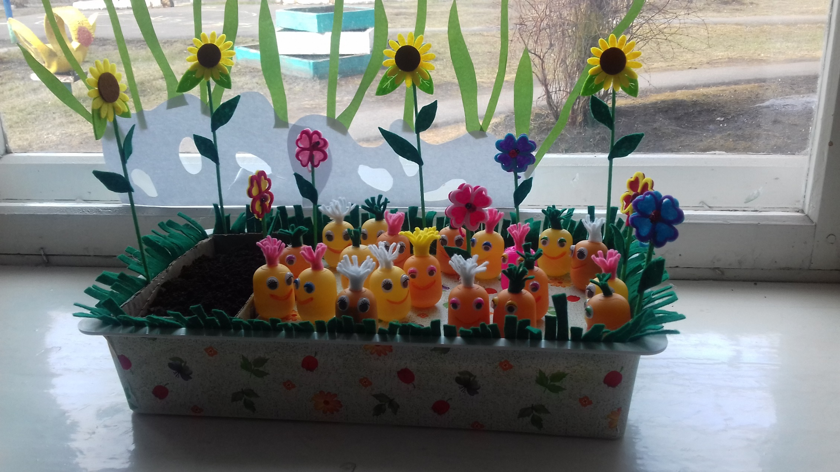
«Веснушки» Презентация проекта
«Огород на окошке

Slide 2
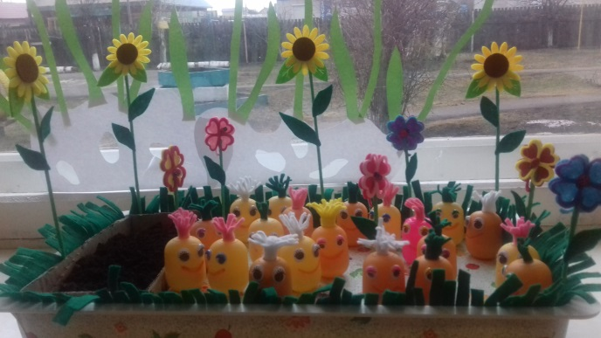
ЦЕЛЬ: Формирование у детей интереса к исследовательской деятельности по выращиванию культурных растений в комнатных условиях.

Slide 3
ЗАДАЧИ
.Учить детей ухаживать за растениями в комнатных условиях.
.Обобщать представления детей о необходимости света, тепла, влаги, почвы для роста растений.
.Развивать познавательные и творческие способности.
.Формировать осознанно- правильное отношение к природным явлениям и объектам.
.Воспитывать бережное отношение к своему труду..

Slide 4
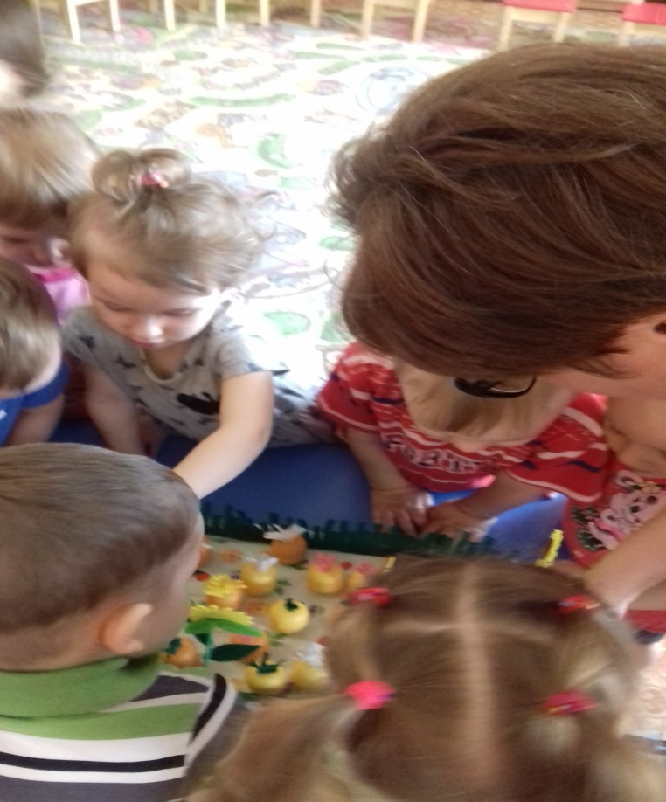
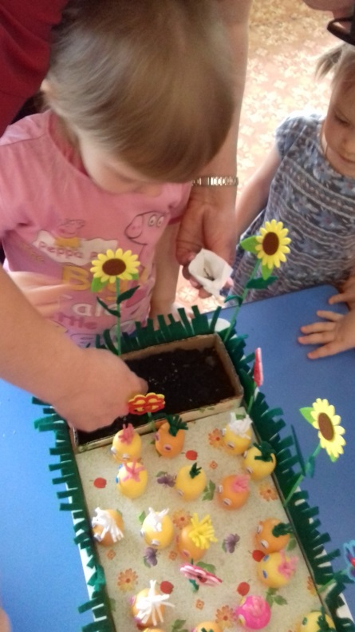
Мы ребята, малыши
Любим мы трудиться.
Вот посеем мы цветы,
Будем уж гордиться.

Slide 5
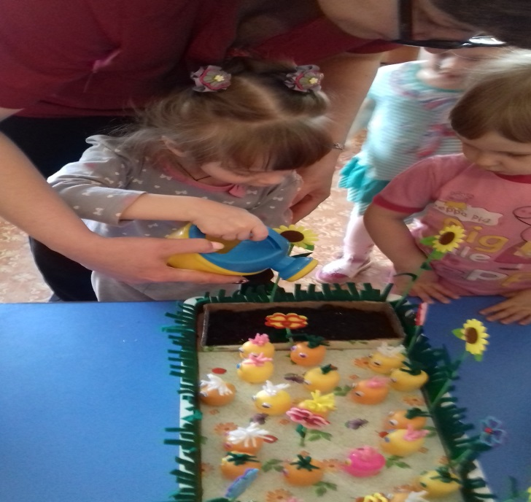
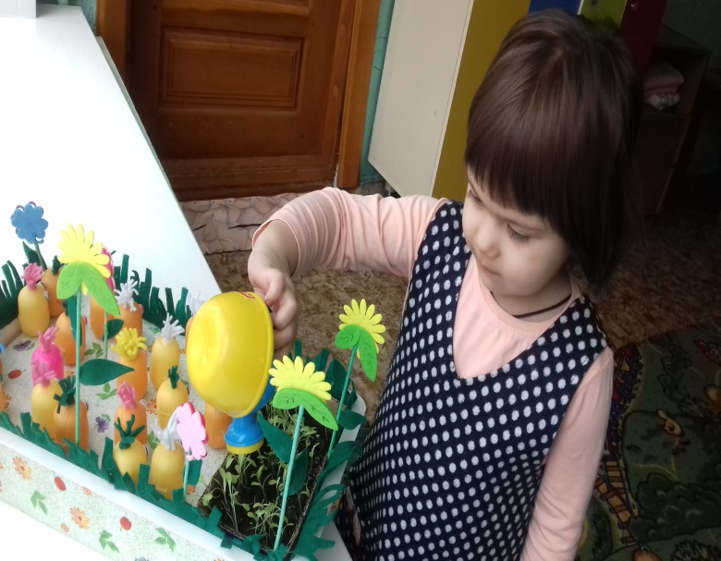
Огород мы поливаем,
Очень уж стараемся.
Мы о нем не забываем,
Нам работа нравиться.

Slide 6
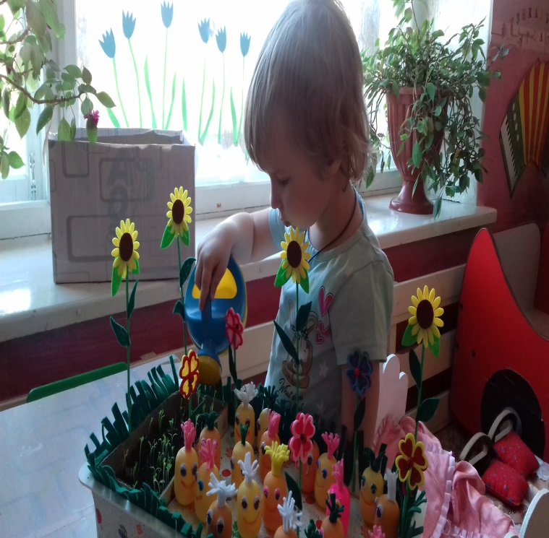
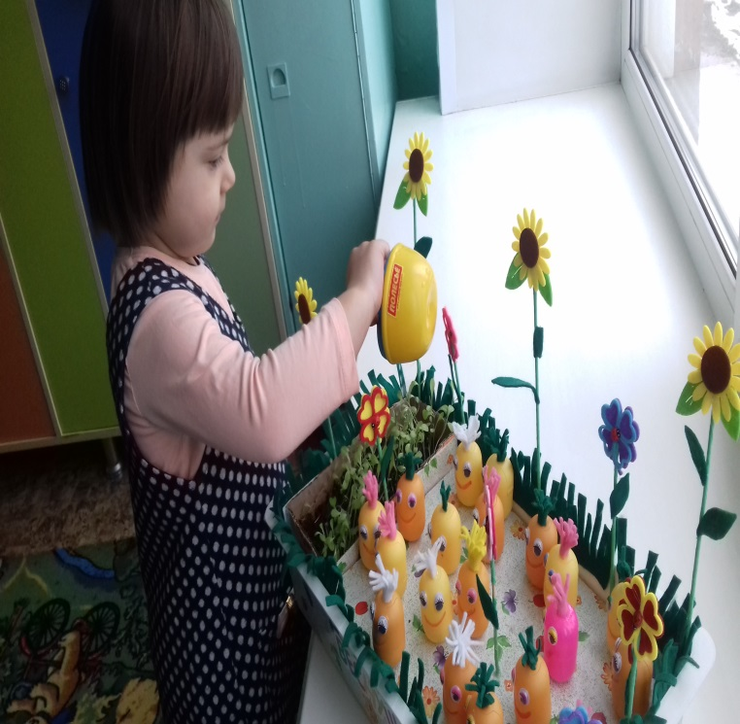

Slide 7
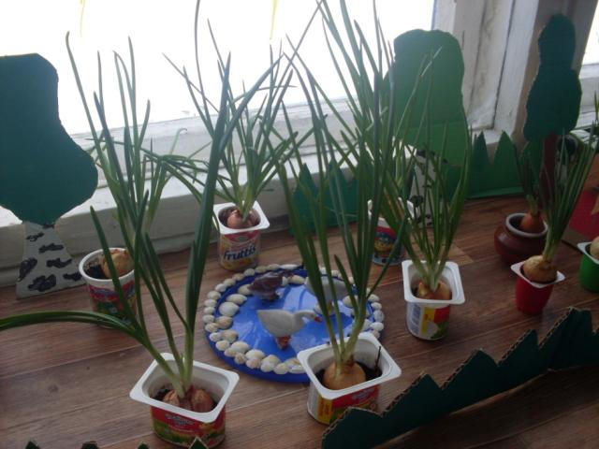
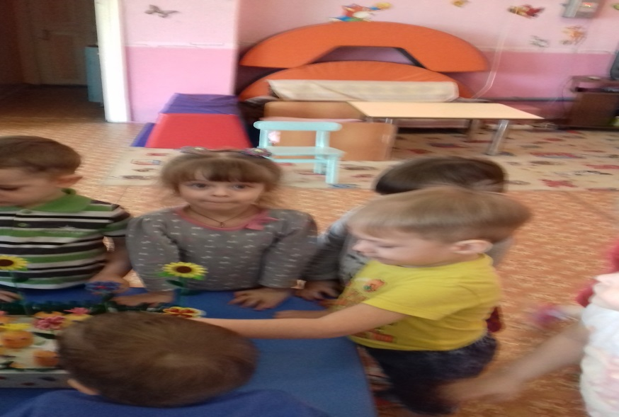
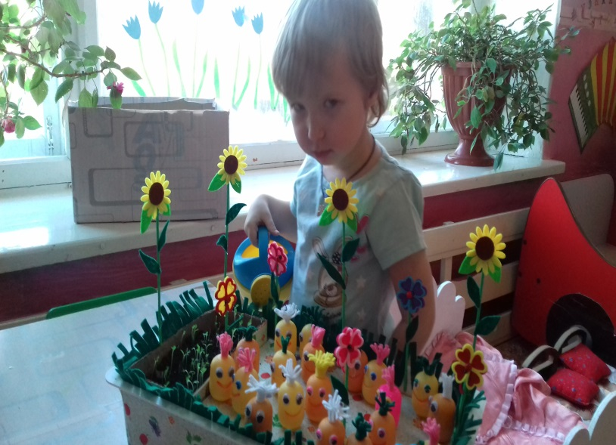
Физкультминутка «Компот»
Будем мы компот варить,
(Левую ладошку держат «ковшом»,
Указательным пальцем правой руки
«мешают»)
Фруктов нужно много,

Slide 9
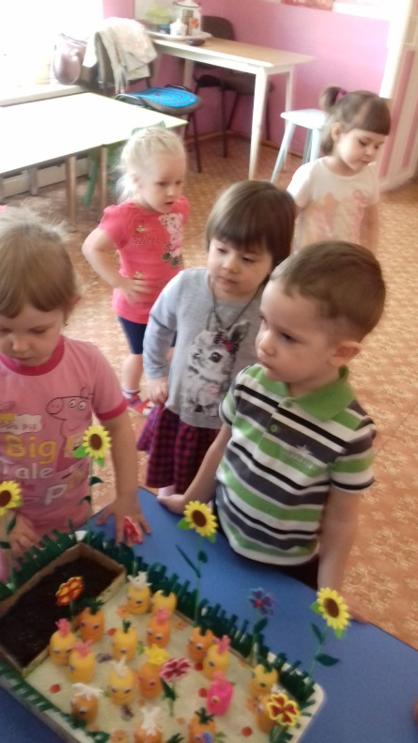
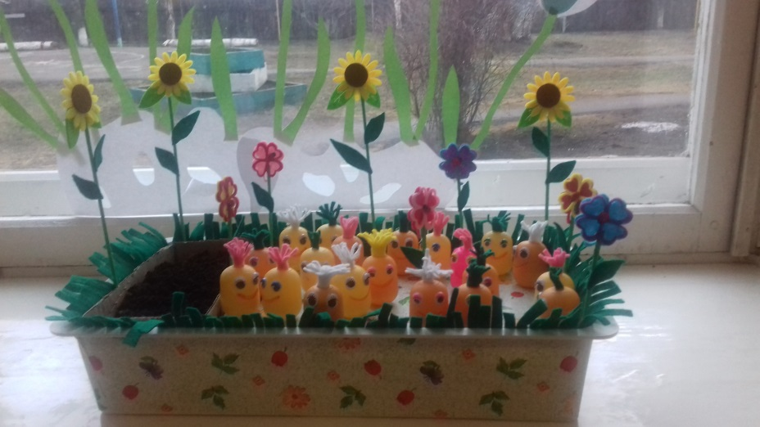
В нашей группе на окне,
Во зеленой во стране,
В расписных горшочках
Подрастут цветочки.

Slide 10
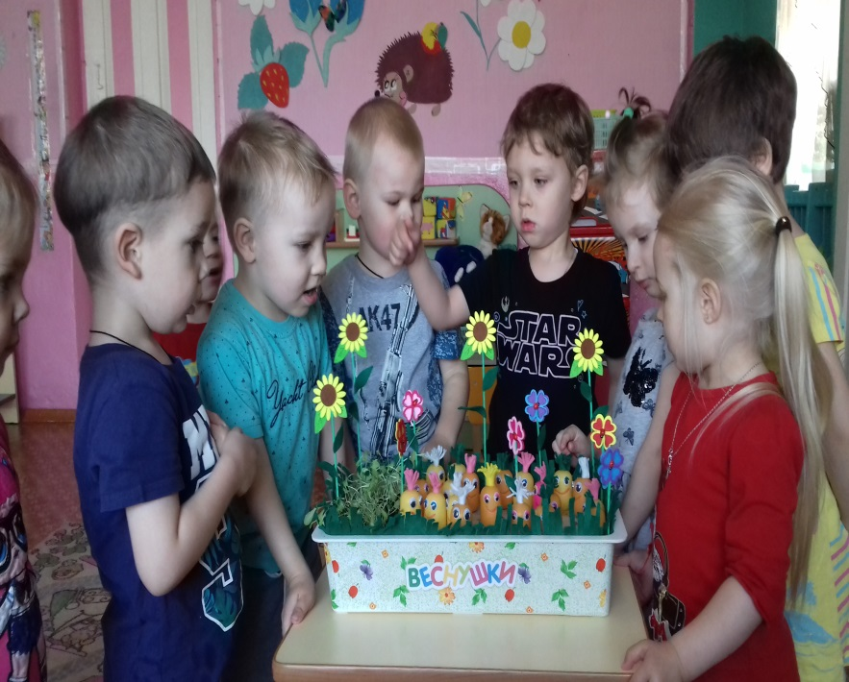
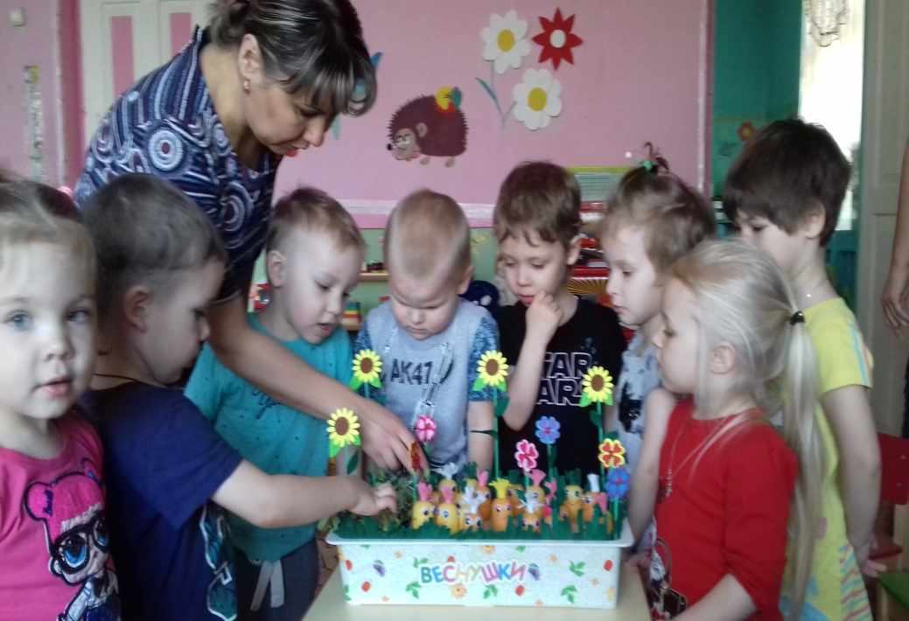
Посадили огород, ждём когда всё взойдёт.

Slide 11
В нашей группе на окне, Во зеленой во стране, В расписных горшочках Подрастут цветочки.

Slide 12
Конец
Презентацию составили: воспитатели МБДОУ Курагинский д/с №1
«Красная шапочка»
комбинированного вида
Силицкая Светлана Викторовна
Степанова Елена Федоровна
Использованная литература:
Ресурсы интернета.

